Slide 1
Алгебра
7 сынып
III тоқсан

Slide 2
Қысқаша көбейту формулалары.
Екі өрнектің қосындысы мен айырмасының кубы

Slide 3
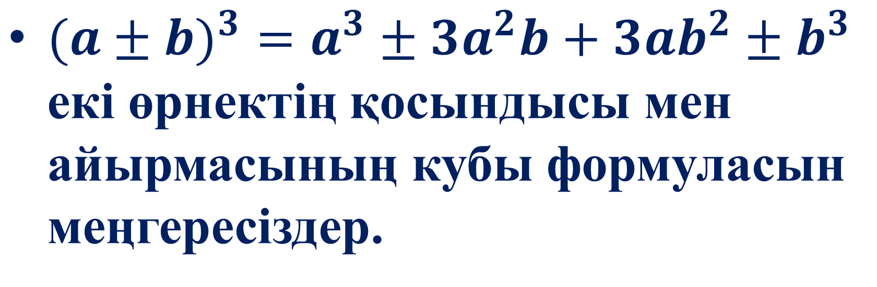
Бүгінгі сабақта:
$(a±{b)}^{3}=a^{3}$ $±{ 3a}^{2}b+3ab^{2}±b^{3}$ екі өрнектің қосындысы мен айырмасының кубы формуласын меңгересіздер.

Slide 4
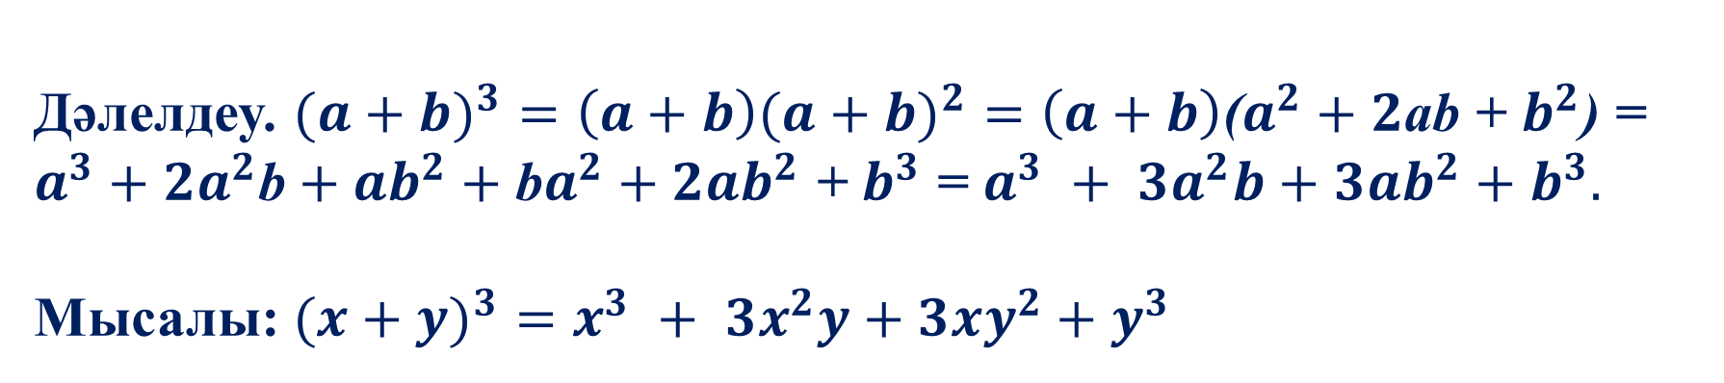
ЕКІ ӨРНЕКТІҢ ҚОСЫНДЫСЫНЫҢ КУБЫ
Оқылуы: екі өрнектің қосындысының кубы бірінші өрнектің кубы плюс үш еселенген бірінші өрнектің квадраты мен екінші өрнектің көбейтіндісі плюс үш еселенген бірінші өрнек пен екінші өрнектің квадраты плюс екінші өрнектің кубына тең.
$$(a+{b)}^{3}=a^{3} +{ 3a}^{2}b+3ab^{2}+b^{3}$$
Дәлелдеу. $(a+{b)}^{3}=\left(a+b\right)(a+{b)}^{2}=\left(a+b\right)\text{(}a^{2}+2\text{ab}\text{ + }b^{2}\text{)}$ = $a^{3}+{2a}^{2}\text{b}{+ ab}^{2}+ {\text{b}a}^{2}+{2ab}^{2}$ + $b^{3}$ = $a^{3} +{ 3a}^{2}b+3ab^{2}+b^{3}.$
Мысалы: $(x+{y)}^{3}=x^{3} +{ 3x}^{2}y+3xy^{2}+y^{3}$

Slide 5
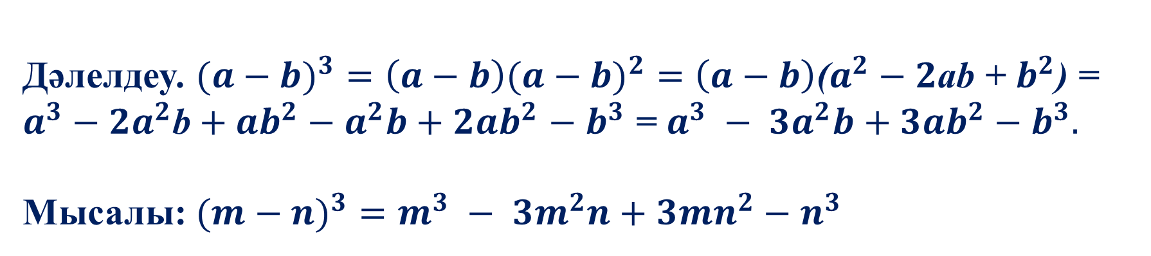
ЕКІ ӨРНЕКТІҢ АЙЫРМАСЫНЫҢ КУБЫ
Оқылуы: екі өрнектің айырмасының кубы бірінші өрнектің кубы минус үш еселенген бірінші өрнектің квадраты мен екінші өрнектің көбейтіндісі плюс үш еселенген бірінші өрнек пен екінші өрнектің квадраты минус екінші өрнектің кубына тең.
$$(a−{b)}^{3}=a^{3} −{ 3a}^{2}b+3ab^{2}−b^{3}$$
Дәлелдеу. $(a−{b)}^{3}=\left(a−b\right)(a−{b)}^{2}=\left(a−b\right)\text{(}a^{2}−2\text{ab}\text{ + }b^{2}\text{)}$ = $a^{3}−{2a}^{2}\text{b}{+ ab}^{2}− a^{2}b+{2ab}^{2}$ $−$ $b^{3}$ = $a^{3} −{ 3a}^{2}b+3ab^{2}−b^{3}.$
Мысалы: $(m−{n)}^{3}=m^{3} −{ 3m}^{2}n+3mn^{2}−n^{3}$

Slide 6
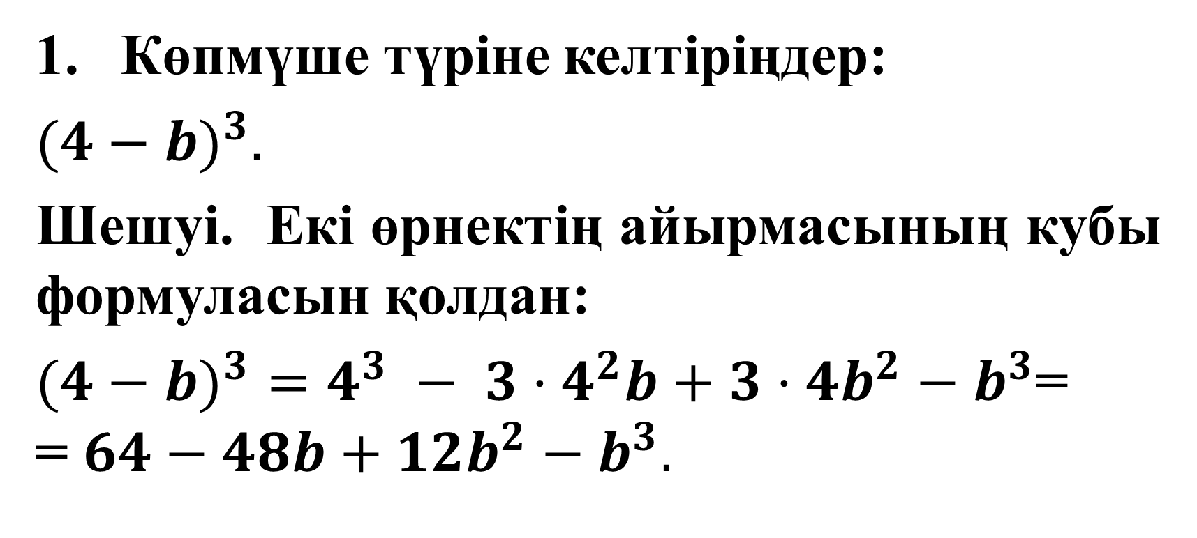
ТАПСЫРМАЛАР:
Көпмүше түріне келтіріңдер:
$$(4−{b)}^{3}.$$
Шешуі. Екі өрнектің айырмасының кубы формуласын қолдан:
$(4−{b)}^{3}=4^{3} −{ 3·4}^{2}b+3·4b^{2}−b^{3}$=
= $64−48b+12b^{2}−b^{3}.$

Slide 7
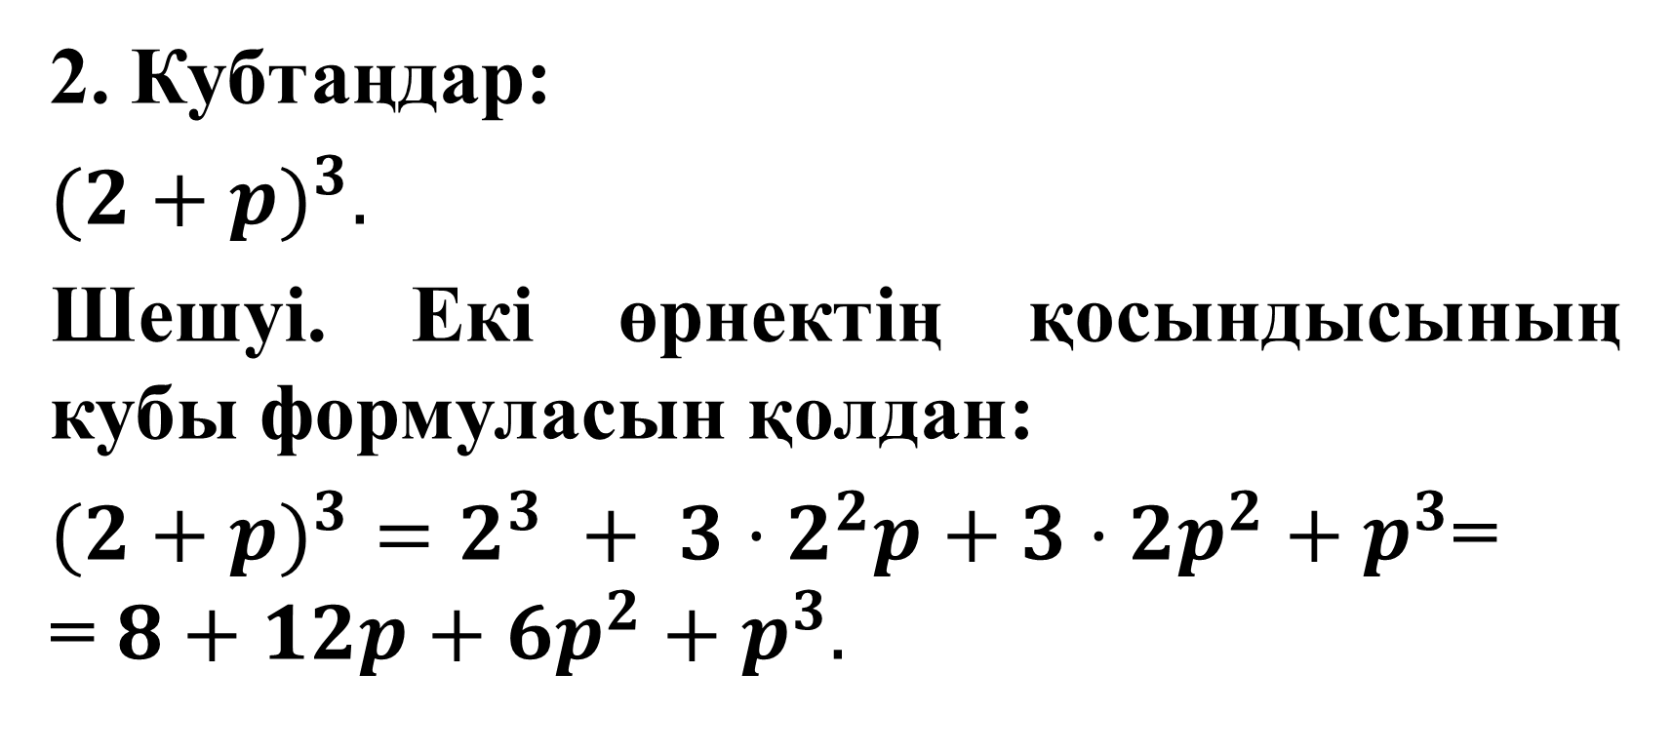
2. Кубтаңдар:
$$(2+{p)}^{3}.$$
Шешуі. Екі өрнектің қосындысының кубы формуласын қолдан:
$(2+{p)}^{3}=2^{3} +{ 3·2}^{2}p+3·2p^{2}+p^{3}$=
= $8+12p+6p^{2}+p^{3}.$

Slide 8
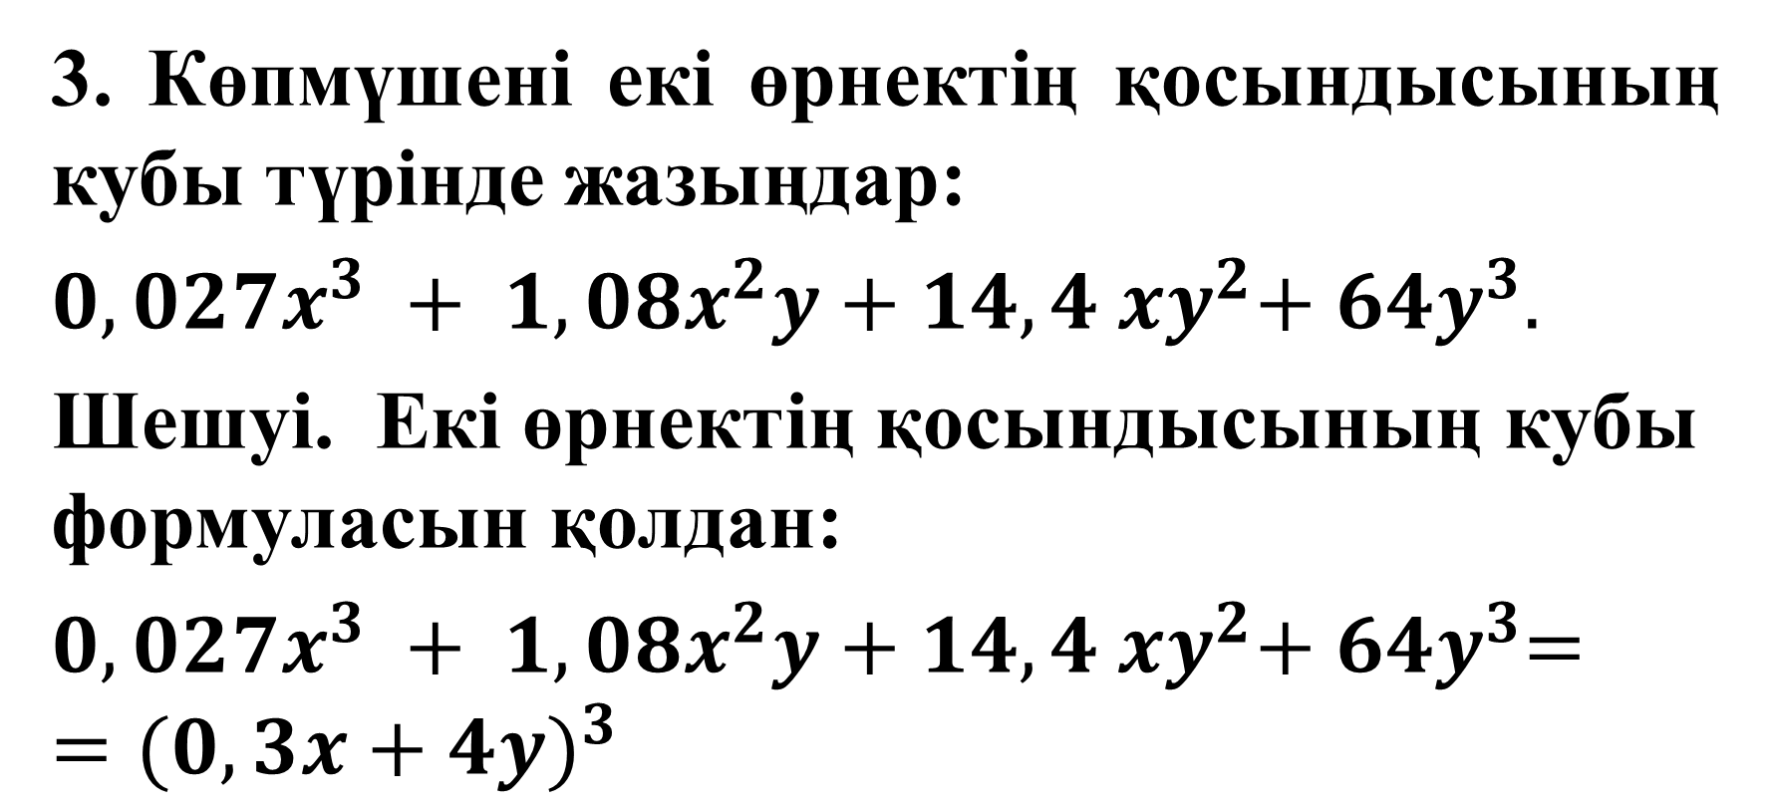
3. Көпмүшені екі өрнектің қосындысының кубы түрінде жазыңдар:
$${0,027x}^{3} +{ 1,08x}^{2}y+14,4{ xy}^{2}+{ 64y}^{3}.$$
Шешуі. Екі өрнектің қосындысының кубы формуласын қолдан:
$${0,027x}^{3} +{ 1,08x}^{2}y+14,4{ xy}^{2}+{ 64y}^{3}==(0,3x+{4y)}^{3}$$

Slide 9
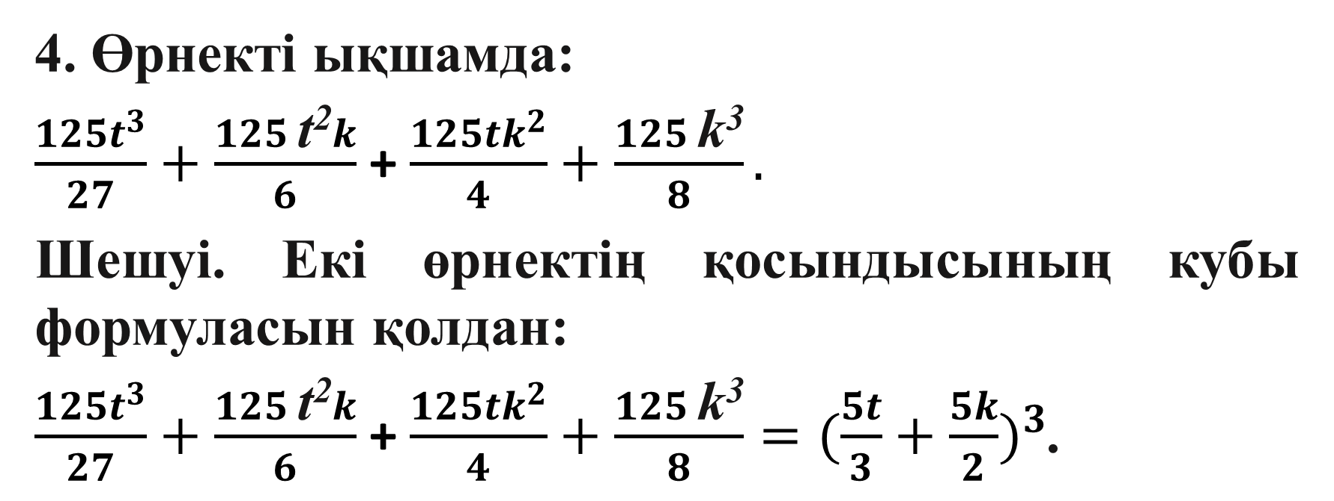
4. Өрнекті ықшамда:
$\frac{{125t}^{3}}{27}+\frac{125 \text{t}\text{2}k}{6}$ + $\frac{{125tk}^{2}}{4}+\frac{125 \text{k}\text{3}}{8}.$
Шешуі. Екі өрнектің қосындысының кубы формуласын қолдан:
$\frac{{125t}^{3}}{27}+\frac{125 \text{t}\text{2}k}{6}$ + $\frac{{125tk}^{2}}{4}+\frac{125 \text{k}\text{3}}{8}=(\frac{5t}{3}+\frac{5k}{2})^{3}$.

Slide 10
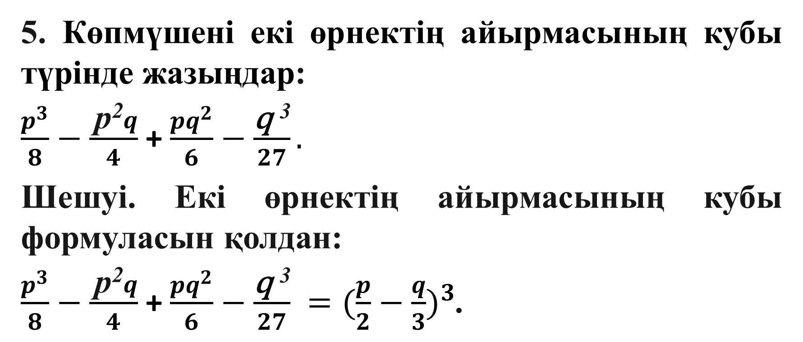
5. Көпмүшені екі өрнектің айырмасының кубы түрінде жазыңдар:
$\frac{p^{3}}{8}−\frac{ \text{p}\text{2}q}{4}$ + $\frac{{pq}^{2}}{6}−\frac{\text{q} \text{3}}{27}.$
Шешуі. Екі өрнектің айырмасының кубы формуласын қолдан:
$\frac{p^{3}}{8}−\frac{ \text{p}\text{2}q}{4}$ + $\frac{{pq}^{2}}{6}−\frac{\text{q} \text{3}}{27} =(\frac{p}{2}−\frac{q}{3})^{3}$.

Slide 11
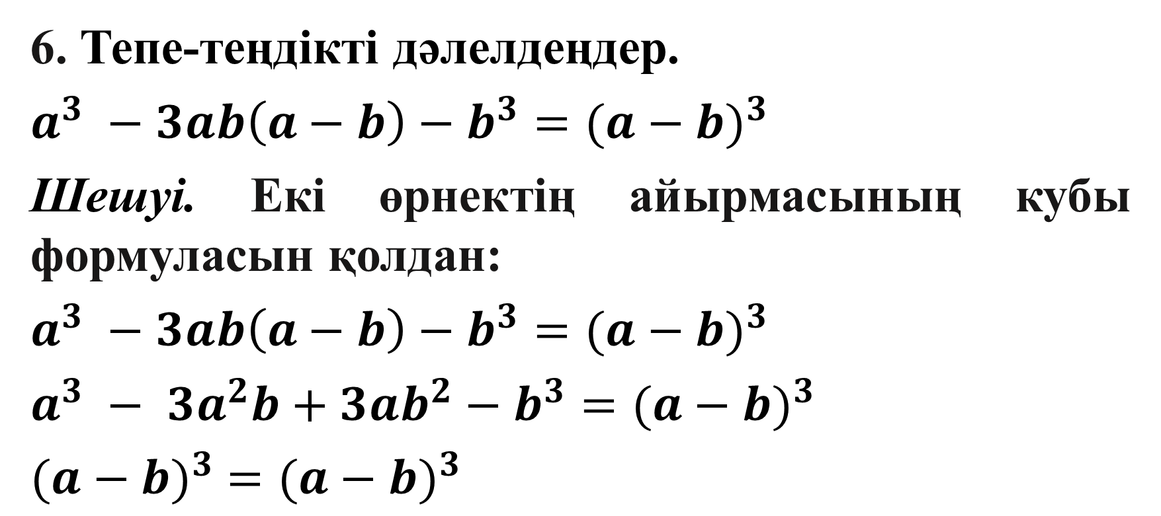
6. Тепе-теңдікті дәлелдеңдер.
$$a^{3} −3ab\left(a−b\right)−b^{3}=(a−{b)}^{3}$$
Шешуі. Екі өрнектің айырмасының кубы формуласын қолдан:
$$a^{3} −3ab\left(a−b\right)−b^{3}=(a−{b)}^{3}$$
$$a^{3} −{ 3a}^{2}b+3ab^{2}−b^{3}=(a−{b)}^{3}$$
$(a−{b)}^{3}$ $=(a−{b)}^{3}$

Slide 12
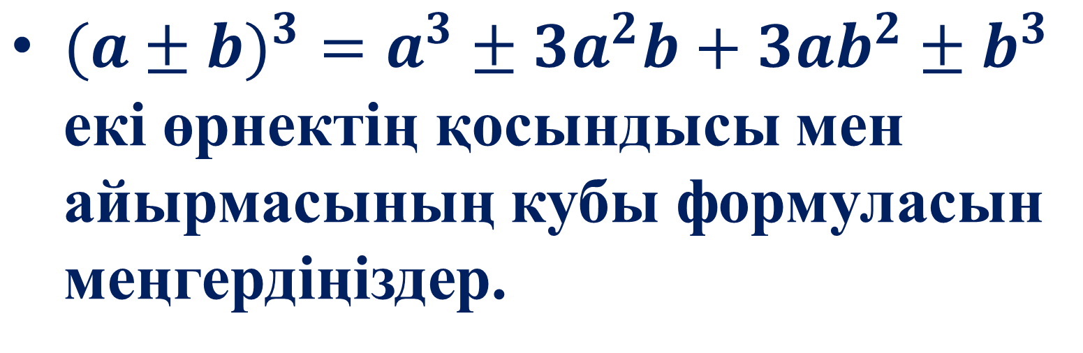
Қорытынды
$(a±{b)}^{3}=a^{3}$ $±{ 3a}^{2}b+3ab^{2}±b^{3}$ екі өрнектің қосындысы мен айырмасының кубы формуласын меңгердіңіздер.

